Slide 1

OPPLUS Formación DUAL
Pablo Sánchez Rojas

Slide 2



Herramientas Utilizadas
Intellij IDEA como entorno de programación.
Visual Studio Code como segundo entorno de programación.
Vaadin como plataforma de desarrollo de aplicaciones web para Java.

Slide 3
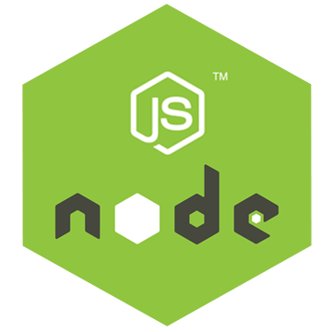



Herramientas Utilizadas
Springboot como herramienta de desarrollo de aplicaciones web.
Php y Node JS para el backend de las aplicaciones.
Angular y React para el frontend de las aplicaciones.
Bootstrap para combinarla con php.

Slide 4
Semana del 16 de enero al 20 de enero
Continuación de una aplicación que utiliza SpringBoot y Vaadim.
Para el backend uso Springboot.
Para el frontend uso Vaadim.

Slide 5
Semanas del 23 de enero al 03 de febrero
Tutoriales de Node JS desde cero.
Tutoriales de Angular desde cero.
Aplicación utilizando Node Js como backend y Angular como frontend.

Slide 6

Semanas del 06 de febrero al 17 de febrero
Tutoriales de React desde cero.
Aplicación utilizando Node Js como backend y React como frontend.

Slide 7

Semana del 20 de febrero al 24 de febrero
Aplicación utilizando Php como backend y Bootstrap como frontend.

Slide 8
Semana del 06 de marzo hasta ahora
Continuación del aprendizaje tanto de Springboot como de Vaadim.

Slide 9
Conocimientos Adquiridos
Desarrollo web en Entorno Servidor: Todas las aplicaciones llevaban un backend el cuál ha sido Springboot y php.
Desarrollo web en Entorno Cliente: Algunas de las aplicaciones llevaban de backend Node JS el cuál hemos aprendido.
Diseño de Interfaces: Todos estos datos se han pintado en un Crud el cuál he tenido que personalizar con la ayuda de Vaadin, Angular, React y Bootstrap.
Despliegue de Aplicaciones Web: Todas estas aplicaciones se han subido a github para la posterior supervisión del tutor laboral.

